Slide 1
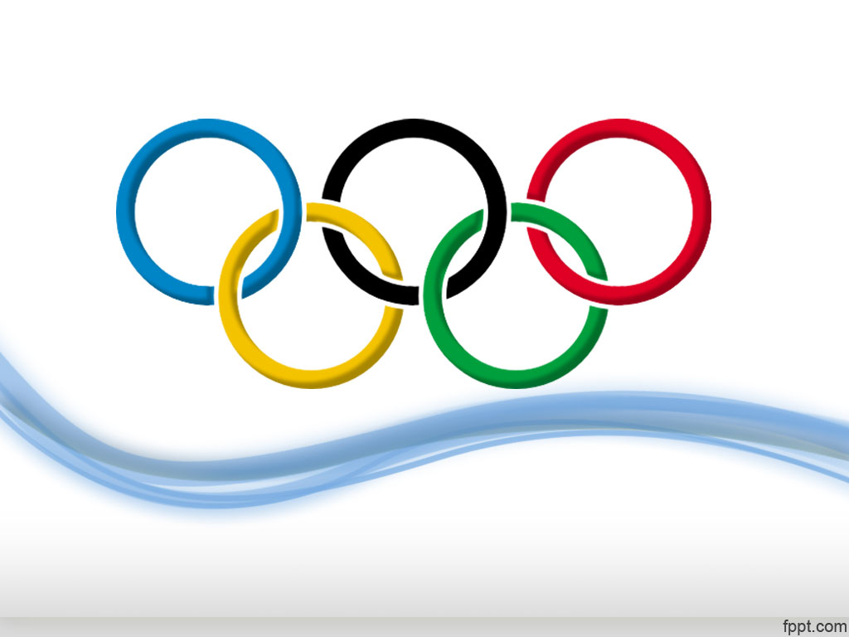
YAZ OLİMPİYATLARI

Slide 2
Yaz Olimpiyatları
Yaz Olimpiyat Oyunları, Uluslararası Olimpiyat Komitesi tarafından dört yılda bir düzenlenen uluslararası düzeyde çoklu spor organizasyonudur.
1896’da başlayan gelenekle yarışma birincilerine altın, ikincilere gümüş ve üçüncilere bronz madalya verilir.
İlk olarak Atina’da düzenlenmiştir ve bu etkinliğe 14 ülke katılmıştır.

Slide 3
1896 Yaz Olimpiyatları
1896 Yaz Olimpiyatları veya resmî adıyla I. Olimpiyat Oyunları, 1986 yılında Yunanistan’ın başkenti Atina'da gerçekleştirilmiştir. İlk modern Olimpiyat Oyunları olma niteliği taşıyan etkinlik, antik Olimpiyat Oyunları'nın doğduğu yerin antik Yunanistan olması nedeniyle Atina'da düzenlendi.

Slide 4
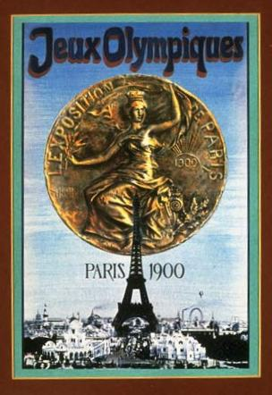
1900 Yaz Olimpiyatları

Slide 5
1900 Yaz Olimpiyatları
1900 Yaz Olimpiyatları veya resmî adıyla II. Olimpiyat Oyunları, 1900 yılında Fransa’nın başkenti Paris’te gerçekleştirilmiştir. Olimpiyatlara 26 ülkeden 997 sporcu katılmıştır.

Slide 6
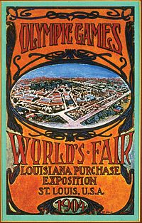
1904 Yaz Olimpiyatları

Slide 7
1904 Yaz Olimpiyatları
1904 Yaz Olimpiyatları ya da resmî adıyla III. Olimpiyat Oyunları, 1904 yılında Amerika Birleşik Devletleri'nin Saint Louis şehrinde düzenlenmiştir. Olimpiyatlara 12 ülkeden sporcular katılmıştır.
Küba'lı atlet Carvajal yarışın yapılacağa yere parasızlıktan koşarak gitmiş ve gündelik kıyafetleri ile yarışıp 4.olmuştur.

Slide 8
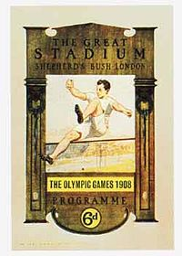
1908 Yaz Olimpiyatları
Londra, Büyük Britanya

Slide 9
1908 Yaz Olimpiyatları
Oyunlara 3. kez katılan İsveç'in bayrağı, törenin yapıldığı stadyuma asılmadığı için bu durumunu protesto eden İsveçli sporcular açılış törenini terk etti.

Slide 10
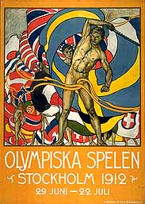
1912 Yaz Olimpiyatları

Slide 11
1912 Yaz Olimpiyatları
1912 Yaz Olimpiyatları veya resmî adıyla V. Olimpiyat Oyunları, 1912 yılında İsveç’in başkenti Stockholm’de gerçekleştirilmiştir.

Slide 12
1916 Yaz Olimpiyatları
Berlin'de düzenlenmesi planlanan olimpiyatlar I. Dünya Savaşı nedeniyle iptal edildi

Slide 13
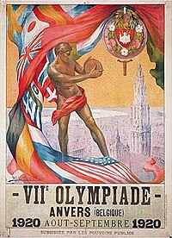
1920 Yaz Olimpiyatları
Anvers, BELÇİKA

Slide 14
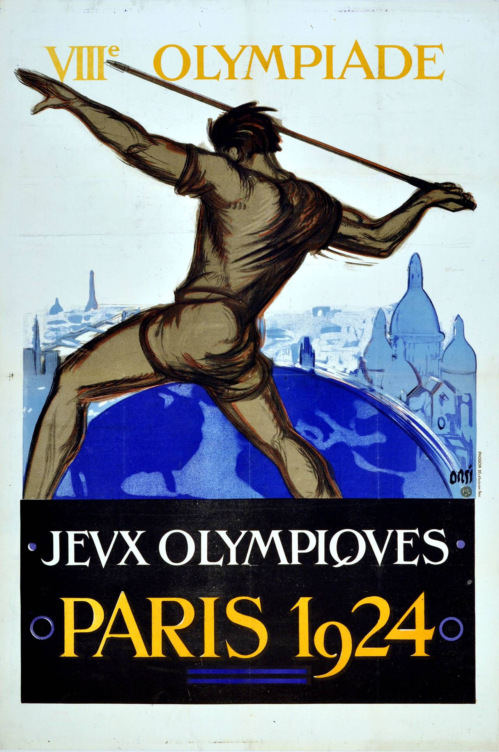
1924 Yaz Olimpiyatları
Paris, Fransa

Slide 15
1924 Yaz Olimpiyatları
1924 Yaz Olimpiyatları veya resmî adıyla VIII. Olimpiyat Oyunları, 1924 yılında Fransa’nın başkenti Paris’te gerçekleştirilmiştir. Önceki Olimpiyatlara kabul edilmeyen Almanya, Türkiye, Avusturya, Macaristan ve Bulgaristan 1924 Olimpiyatları’na çağrıldılar. Ancak Almanya o tarihlerde Fransa ile arası açık olduğundan oyunlara katılmadı.

Slide 16
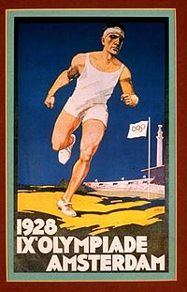
1928 Yaz Olimpiyatları
Amsterdam, Hollanda

Slide 17
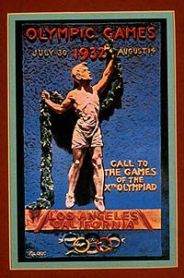
1932 Yaz Olimpiyatları
Los Angeles, ABD

Slide 18
1932 Yaz Olimpiyatları
1932 Yaz Olimpiyatları ABD’de Los Angeles Şehri ev sahipliğinde düzenlenmiştir.
Oyunların ev sahipliği için başvuran başka ülke olmamıştır. Büyük Bunalım döneminde yapılan mücadelelere, mali sebeplerle birçok atlet katılamamıştır. Katılımcı sayısı 1928 Yaz Olimpiyatları'na katılan sporcu sayısının yarısının da altında kalmıştır

Slide 19
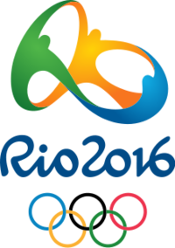
2016 Yaz Olimpiyatları
Rio De Janeiro, Brezilya

Slide 20
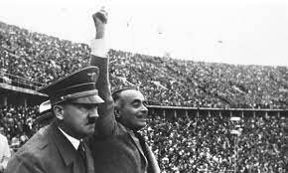
1936 Yaz Olimpiyatları
Berlin, Almanya

Slide 21
1936 Yaz Olimpiyatları
Berlin, Almanya
1936 Yaz Olimpiyatları Almanya’nın başkenti Berlin ev sahipliğinde düzenlenmiştir.
Afganistan ve Bolivya ilk kez olimpiyatlara katıldı.
Olimpiyat oyunları Adolf Hitler tarafından filme aldırıldı

Slide 22
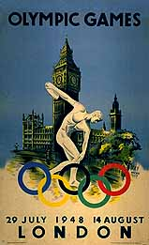
1948 Yaz Olimpiyatları
Londra, Birleşik Krallık

Slide 23
1948 Yaz Olimpiyatları
Londra, Birleşik Krallık
1948 Yaz Olimpiyatları Birleşik Krallık’ın başkenti Londra’ da düzenlemiştir.
II. Dünya Savaşı’nı başlatan Almanya ve müttefiki Japonya davet edilmediler
Rusya davet edildi fakat sporcu göndermedi.

Slide 24
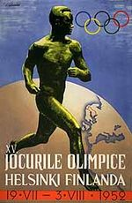
1952 Yaz Olimpiyatları
Helsinki, Finlandiya

Slide 25
1952 Yaz Olimpiyatları
Helsinki, Finlandiya
1952 Yaz Olimpiyatları Finlandiya’nın başkenti Helsinki’ de düzenlemiştir.
Bu olimpiyatlar çok fazla dünya rekoru kırılmasıyla adından söz ettirmiş ve bu özelliği ile tarihe geçmiştir.

Slide 26

1956 Yaz Olimpiyatları
Melbourne, Avustralya

Slide 27
1956 Yaz Olimpiyatları
Melbourne, Avustralya
1956 Yaz Olimpiyatları Avustralya’nın başkenti Melbourne şehrinde düzenlemiştir.
Bu olimpiyatlara Batı ve Doğu Almanya ortak takım ile katılmışlardır.

Slide 28

1960 Yaz Olimpiyatları
Roma, İtalya

Slide 29
1960 Yaz Olimpiyatları
Roma, İtalya
1960 Yaz Olimpiyatları İtalya’nın başkenti Roma şehrinde düzenlemiştir.
Etiyopyalı atlet Abebe Bikila çıplak ayak ile maratona katılmış ve altın madalyayı kazanarak turnuva gündemine oturmuştur.

Slide 30
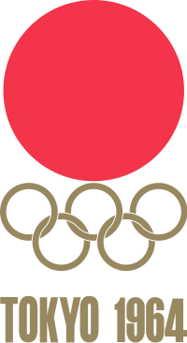
1964 Yaz Olimpiyatları
Tokyo, Japonya

Slide 31
1964 Yaz Olimpiyatları
Tokyo, Japonya
1964 Yaz Olimpiyatları Japonya’nın başkenti Tokyo şehrinde düzenlemiştir.
Olimpiyatlar ilk kez Asya kıtasında yer aldı
Voleybol branşı ilk defa Olimpiyatlarda yer aldı

Slide 32

1968 Yaz Olimpiyatları
Meksiko, Meksika

Slide 33
1968 Yaz Olimpiyatları
Meksiko, Meksika
1968 Yaz Olimpiyatları Meksina’nın başkenti Meksiko şehrinde düzenlemiştir.
2300 metre rakım ve beraberinde %30 daha oksijen turnuva için tartışma konusu olsa da bir çok branşda rekor kırılmıştır.
Olimpiyat tarihinde ilk kez tüm yarışmacılar doping testine tabi tutulmuştur.

Slide 34
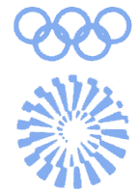
1972 Yaz Olimpiyatları
Münih, Almanya

Slide 35
1972 Yaz Olimpiyatları
Münih, Almanya
1972 Yaz Olimpiyatları Batı Almanya’nın Münih kentinde düzenlenmiştir.
Filistinli `Kara Eylül` adlı terörist grubun olimpiyat köyünü basarak oyuncuları ve görevlileri katletmesi üzerine oyunlar 34 saatliğine durdurulmuştur.
Hakemler olimpiyat yemini ederek sahaya çıkmıştır.

Slide 36

1976 Yaz Olimpiyatları
Montreal, Kanada

Slide 37
1976 Yaz Olimpiyatları
Montreal, Kanada
1976 Yaz Olimpiyatları Kanada’nın Montreal şehrinde düzenlenmiştir
Basketbol, Hentbol ve Kürek ilk kez kadınlarda Olimpiyatlara katılmıştır.

Slide 38

1980 Yaz Olimpiyatları
Moskova, SSCB

Slide 39
1980 Yaz Olimpiyatları
Moskova, SSCB
1980 Yaz Olimpiyatları Sovyetler Birliği’nin başkenti Moskova’ da düzenlenmiştir.
Olimpiyatlar ilk kez Sosyalist bir ülkede düzenlenmiştir.
ABD’nin başını çektiği ve bir çok ülkenin boykot etmesi sebebi ile katılımcı ülke sayısı 1956’dan sonra en düşük seviyeye 80’e düşmüştür.

Slide 40

1984 Yaz Olimpiyatları
Los Angeles, ABD

Slide 41
1984 Yaz Olimpiyatları
Los Angeles, ABD
1984 Yaz Olimpiyatları ABD’nin Kaliforniya eyaletine bağlı Los Angeles şehrinde düzenlenmiştir.
Sovyetler Birliği’nin rövanş boykotu bir çok branşı etkilese de 140 ülke ile rekor kırılmıştır.

Slide 42
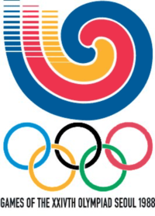
1988 Yaz Olimpiyatları
Seul, Güney Kore

Slide 43
1988 Yaz Olimpiyatları
Seul, Güney Kore
1988 Yaz Olimpiyatları Güney Kore’nin başkenti Seul’ de düzenlenmiştir.
Kanadalı atlet Ben Johnson 100 metrede inanılmaz bir rekor kırmış ardından doping testine tabi tutulmuştur. Testi pozitif çıkan atlet tarihe diskalifiye olan ilk sporcu olarak adını yazdırmıştır.

Slide 44
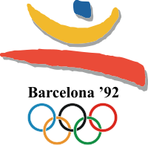
1992 Yaz Olimpiyatları
Barselona, İspanya

Slide 45
1992 Yaz Olimpiyatları
Barselona, İspanya
1992 Yaz Olimpiyatları İspanya’nın Katalunya bölgesine bağlı Barsolana şehrinde düzenlenmiştir.
Erkekler basketbol karşılaşmaları tüm profesyonel oyunculara açıldı ve Magic Johnson, Micheal Jordan, Larry Bird gibi asların da içinde bulunduğu ABD Rüya Takımı’nın oyunlara katılması bu olimpiyatın en önemli anılarındandır.

Slide 46
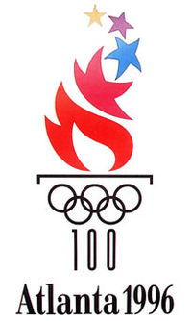
1996 Yaz Olimpiyatları
Atlanta, ABD

Slide 47
1996 Yaz Olimpiyatları
Atlanta, ABD
1996 Yaz Olimpiyatları ABD’nin Georgia eyaletine bağlı Atlanta şehrinde düzenlenmiştir.
Muhemmad Ali olimpiyat meşalesini yakmıştır.
Milli Haltercimiz Naim Süleymanoğlu üç olimpiyat birden altın madalya kazanan ilk halterci olarak dünya çapında bir başarıya imza atmıştır.

Slide 48
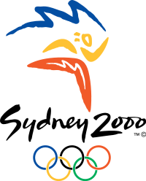
2000 Yaz Olimpiyatları
Sidney, Avustralya

Slide 49
2000 Yaz Olimpiyatları
Sidney, Avustralya
2000 Yaz Olimpiyatları Avustralya’nın Sidney şehrinde düzenlenmiştir.
O güne kadar düzenlenen en büyük olimpiyatlar oldu.
300 disiplinde 10651 sporcu katıldı.

Slide 50

2004 Yaz Olimpiyatları
Atina, Yunanistan

Slide 51
2004 Yaz Olimpiyatları
Atina, Yunanistan
2004 Yaz Olimpiyatları Yunanistan’ın başkenti Atina şehrinde düzenlenmiştir.
Antik oyunlara da ev sahipliği yapan Atina’da motto ‘’Evine hoş geldin’’ oldu.
Maraton koşusunda 1896 yılındaki rotanın aynısı izlendi.

Slide 52
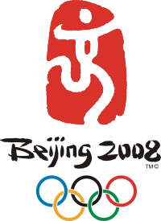
2008 Yaz Olimpiyatları
Pekin, Çin

Slide 53
2008 Yaz Olimpiyatları
Pekin, Çin
2008 Yaz Olimpiyatları Çin’in başkenti Pekin şehrinde düzenlenmiştir.
ABD’li yüzücü Michael Phelps, bir olimpiyatta 7 altın madalya kazanarak Mark Spitz’in rekorunu egale etti.

Slide 54
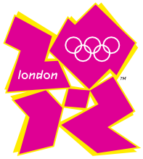
2012 Yaz Olimpiyatları
Londra, Birleşik Krallık

Slide 55
2012 Yaz Olimpiyatları
Londra, Birleşik Krallık
2012 Yaz Olimpiyatları Birleşik Krallık’ın başkenti Londra şehrinde düzenlenmiştir.
Bu Organizasyonda sporcuları başarıları kadar organizasyonun toplu taşıma ve konaklama gibi her şeyi planlanmış ve kolaylık sağlayan yapısı övgüler topladı.

Slide 56
2016 Yaz Olimpiyatları
Rio De Janeiro, Brezilya

Slide 57
2016 Yaz Olimpiyatları
Rio De Janeiro, Brezilya
2016 Yaz Olimpiyatları’nda 28 spor dalında 41 disiplinde 306 yarışma düzenlemiştir.
Bu Olimpiyatta:
Olimpiyat Meşalesi Çalındı
Tribünler boş kaldı
Rio’da deniz kirliliğinden dolayı müsabakalar negatif etkilendi

Slide 58
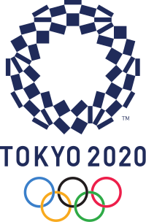
2020 Yaz Olimpiyatları
Tokyo, Japonya

Slide 59
2020 Yaz Olimpiyatları
Tokyo, Japonya
Bu Olimpiyat’da;
Türkiye ev sahibi şehirler sıralamasında ikinci sırada kaldı
COVİD-19 sebebiyle 2021 ertelendi
Karate branşının olimpiyatlara dahil edilmesiyle Türkiye tarihinin en yüksek katılımcı sayısına ulaştı

Slide 60
TEŞEKKÜRLER !
Tansel Berkant OFLAZ
Mustafa TURHAL

